Slide 1

Публичный доклад
муниципального дошкольного
образовательного учреждения
«Детский сад № 3 «Незабудка»
2022 год

Slide 2
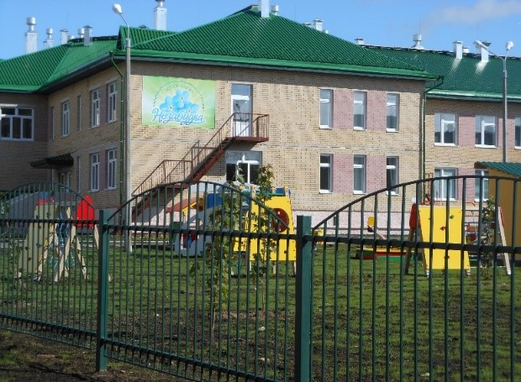
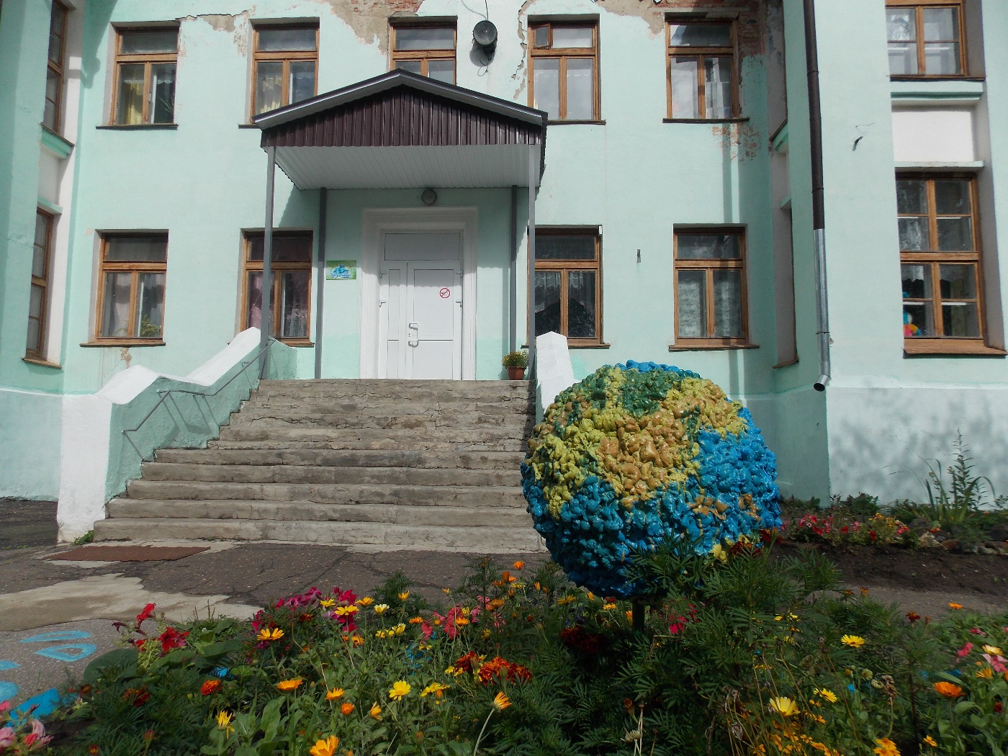
Принят на Совете Учреждения МДОУ
«Детский сад № 3 «Незабудка»
протокол от «9» марта 2023г. №1
Утверждён приказом МДОУ
«Детский сад № 3 «Незабудка»
от 09.03.2023г. № 93/1

Slide 3
Общая характеристика учреждения
муниципальное дошкольное образовательное учреждение
«Детский сад № 3 «Незабудка»
Учредителем Учреждения и собственником его имущества является городской округ Архангельской области «Котлас».
Функции и полномочия Учредителя Учреждения от имени ГО «Котлас» исполняет администрация муниципального образования «Котлас» в лице Управления по социальным вопросам администрации городского округа «Котлас».
Функции и полномочия собственника имущества Учреждения от имени МО «Котлас» исполняет Комитет по управлению имуществом администрации ГО «Котлас», администрация ГО «Котлас».
Юридический адрес дошкольного учреждения:
165300, Архангельская область, г. Котлас, ул. Портовиков, д.60
Фактический адрес дошкольного учреждения:
165300 Архангельская область, г. Котлас, ул. Портовиков, д.60
165300Архангельская область, г. Котлас, ул. Володарского, д.19
Телефон/факс: (8 81837) 3-64-46; 3-64-41; 2-00-74.
Заведующий МДОУ «Детский сад № 3 «Незабудка»
Огородникова Анна Анатольевна

Slide 4
Структура управления ДОУ
ЗАВЕДУЮЩИЙ
ПЕДАГОГИЧЕСКИЙ СОВЕТ
СОВЕТ УЧРЕЖДЕНИЯ
ОБЩЕЕ СОБРАНИЕ РАБОТНИКОВ
ПРОФСОЮЗНЫЙ КОМИТЕТ
ППк
СТ. ВОСПИТАТЕЛЬ
СПЕЦИАЛИСТ ПО ОТ
ЗАМ.ЗАВЕДУЮЩЕГО
БУХГАЛТЕР
СПЕЦИАЛИСТЫ
ВОСПИТАТЕЛИ
ОБСЛУЖИВАЮЩИЙ ПЕРСОНАЛ
ДЕТИ
РОДИТЕЛИ

Slide 5
Информация о кадрах
Кадрами ДОУ на 31.12.2022г. обеспечено полностью.
Общее количество сотрудников – 77, в том числе педагогов – 36.
Высшее образование имеют - 8 педагогов, из них педагогическое - 8.
Среднее профессиональное педагогическое -28 педагогов.
Педагогическое высшее образование заочно получают - 2 педагога.
2022 год

Slide 6
Стаж административного и педагогического коллектива
Стаж административного и педагогического коллектива в 2022 году составляет:
До 5 лет – 6 чел.
5-10 лет – 6 чел.
10-20 лет – 14 чел.
20 и свыше лет – 10 чел.
2022 год

Slide 7
Аттестация педагогических и руководящих работников
Аттестовано в 2020 г. – 6ч.
2021 г. - 2 педагога
2022 г. – 14 педагогов, 1- работник административно – управленческого персонала
на 2022 год высшая квалификационная категория – 4ч.,
первая – 11ч., СЗД – 14ч., без категории – 7ч.

Slide 8
Курсовая подготовка
Курсовую подготовку прошли
в 2020 г. – 19 чел.
в 2021 г. – 22 чел.
в 2022 г. – 16 чел.

Slide 9
Социальный паспорт ДОУ в 2022 г.
Социальный статус семей (по составу и роду деятельности) на конец года
выглядит следующим образом:
Всего детей в дошкольном учреждении на 01.09.2022г.- 334, на декабрь 2022г – 322ч.
- полная семья - 268
неполная семья – 50
многодетная семья - 74
опекунская семья – 2
дети, состоящие на внутреннем учете социально-неблагополучных семей – 8,
на 31.12.2022 г. из общего числа детей, посещающих ДОУ, льготами по оплате пользуются - 3 семьи, дети находящиеся под опекой – 2ч., дети мобилизованных родителей – 4ч., дети-инвалиды – 1 ( дети инвалиды 100%)
2022 год
2020 год
2021 год

Slide 10
Комплектование дошкольного учреждения
Предоставлены места в детском саду для 334 детей.
В дошкольном учреждении функционирует 16 групп.
4 группы для детей до 3 лет - 55 человек
12 групп для детей от 3 лет и старше - 279 детей
Посещаемость за 2022 год составила 61%. (2021 г. – 58%; 2020 г. – 46%)
2022 год

Slide 11
Анализ заболеваемости детей в ДОУ
Всего осмотрено детей в ДОУ медицинскими специалистами
в 2022 г. 334 обучающихся.
Имеют группы здоровья:
1 группа здоровья – 20
2 группа здоровья – 284
3 группа здоровья – 18
4 группа здоровья – 0
Не болевших детей – 99
Часто болеющих детей – 21
В 2022 году зарегистрировано 535 случаев заболеваний. Из них:
ЖКЗ – 22
Ангина – 14
Ковид 19 - 9
Грипп – 490
Пневмония – 0
2020 год
2021год
2022 год

Slide 12
Сведения о группе здоровья выпускников 2020 года
Количество детей
выпускников – 102
В том числе часто болеющих – 0
Индекс здоровья выпускников - 33,3 %
Группа здоровья:
1 группа – 4
2 группа – 92
3 группа – 6
4 группа – 0
5 группа – 0
Физкультурная группа:
Основная – 100
Подготовительная – 2
Специальная - 0
Сведения о группе здоровья выпускников 2021 года
Количество детей выпускников – 80
В том числе часто болеющих – 0
Индекс здоровья выпускников - 34 %
Группа здоровья:
1 группа – 1
2 группа – 65
3 группа – 12
4 группа – 0
5 группа - 1
Физкультурная группа:
Основная – 63
Подготовительная – 16
- Специальная - 0
Сведения о группе здоровья выпускников 2022 года
Количество детей выпускников – 49
В том числе часто болеющих – 2
Индекс здоровья выпускников - 63 %
Группа здоровья:
1 группа – 3
2 группа – 45
3 группа –1
4 группа – 0
5 группа - 0
Физкультурная группа:
Основная – 48
Подготовительная – 1
Специальная - 0

Slide 13
Питание детей в ДОУ
В 2022 году при 12 часом режиме работы ДОУ - 5 разовое питание детей:
Завтрак;
2 завтрак;
Обед;
Полдник;
Ужин.
Поставщики продуктов:
Хлеб- И.П Сергеев Д.А.,
Картофель- ИП Горяева М.А.,
Фрукты, овощи-ИП Агалаков Е.В.,
Крупы, макароны, консервация-ИП Агаеева С.М.,
Масло сливочное, сыр-ИП Ярыгина Е.В.,
Вода питьевая бутилированная – ООО «Оптовик»,
Кисломолочные продукты-ООО «Оптовик»,
Яйцо-ИП Птицефабрика Котласская,
Мясо, рыба, кура ИП Осминина Г.В.
Во всех группах организовано специальное питание для 7 детей

Slide 14
Анализ финансово - хозяйственной деятельности
Наименование расходов | Всего израсходовано финансовых средств в 2020г. | Всего израсходовано финансовых средств в 2021г. |  | Всего израсходовано финансовых средств в 2022г.
Питание воспитанников | 6 155 655,52 6 791 925,04
Оплата родителями за присмотр и уход | 175,00 175,00 200,00
Долг по оплате за присмотр и уход | 84 384,00 283 761,00
Долг по оплате родителями дополнительных образовательных услуг (платные кружки) | 350,00 |  | 0 |  | 1 400
Коммунальные услуги (отопление) | 1 434 335,00 |  | 1 338 153,97
Коммунальные услуги (водоснабжение) | 308 287,00 |  | 343 351,38
Коммунальные услуги (электроэнергия) | 765 074,00 |  | 1 064 533,68
Наименование расходов | Всего израсходовано финансовых средств в 2016г. | Здание на ул. Портовиков | Здание на ул. Володарского
Питание воспитанников | 5 622 928,00
Оплата родителями за присмотр и уход | До 30 сентября – 120,00 С 1 октября – 135,00
Долг по оплате за присмотр и уход | 326 217,00
Долг по оплате родителями дополнительных образовательных услуг (платные кружки) |  | 22 350,00
Коммунальные услуги (отопление) | 1 887 926,00 | 1 393 183,00 | 494 743,00
Коммунальные услуги (водоснабжение) | 283 988,0 | 239 204,00 | 44 784,00
Коммунальные услуги (электроэнергия) | 668 173,00 | 147 321,00 | 520 852,00
Приобретение расходных материалов для ремонта | 89 640,00
Ремонт труб (частичный) |  |  | 32 617,00
Приобретения Карнизы Двери межкомнатные Стенды Стульчики Столы Кровати Шкафчики для раздевания |  | 12 680,00 18 000,00 46 800,00 40 000,00 | 16 780,00 60616,00 26 000,00 18 000,00 11 400,00 55 000,00 84 800,00
Пособия для воспитания | 62 944,00
Игрушки и канцелярия | 75 930,00
Средства гигиены (туалетная бумага, салфетки, мыло, моющие средства) | 61 556,00

Slide 15
Здание Володарского 19
Ремонт и приобретения 2020г. | Ремонт и приобретения 2021г. | Ремонт и приобретения 2021г.
Проведена замена линолеума в музыкальном зале 42тыс.руб. Обновлен лестничный пролет Приобретены таблички эвакуационных выходов, К юбилейным мероприятиям приобретена музыкальная колонка. На прогулочный участок приобретена и установлена Домик-беседка | Произведена замена 20 оконных блоков: гр.№ 1, кабинет заместителя заведующего – 579 610,32 + 25 800 Жалюзи – 52 000,00 Ремонт пожарной сигнализации - 67 254,00 (предписание) Вентиляционная система – 138 000,00 (предписание) Шкафчики в раздевальную комнату группы 3 – 93 500,00 Металлические шкафы для хоз. инвентаря 3 шт – 33 600,00 Стол с деревянной поверхностью для пищеблока – 12 400,00 Холодильник – 14 190,00 Котел пищевой – 11 480,00 Электрокипятильник на пищеблок – 26 190,00 Рециркулятор – 16 300,00 Ламинатор – 6 623,00 | Произведен косметический ремонт центрального крыльца, косметический ремонт цоколя здания, лестничного пролета между этажами, подкрашены стены в гр.№1, раздевалка гр.4, раздевальная комната гр. 2, покрашен потолок пищеблока. Покрашены и обновлены прогулочные веранды. Произведена подсыпка песка в песочницы. Приобретен холодильник для медицинского кабинета – 14 190,00 Было произведено сервисное обслуживание системы водоочистки – 47 030,00

Slide 16
Здание Портовиков 60
Ремонт и приобретения в 2020 году | Ремонт и приобретения в 2021 году | Ремонт и приобретения в 2022 году
Произведён ремонт приточной вент установки П1 (замена калорифера кондиционера). Косметический ремонт: покраска стен пищеблока, единичная замена кафельной плитки в буфетных Зацементированы ступеньки 3 крылец центральных и групп № 5,6,8,9; с последующей покраской. Произведён ремонт картофелечистки пищеблока на Портовиков. Произведён ремонт трубы ГВС | Ремонт крылец – 5 000,00 Металлические шкафы для хоз. инвентаря 4 шт – 132 800,00 Жалюзи – 100 000,00 Ремонт вент. Установки – теплообменник 53 000,00 Ремонт компьютерной техники – 73 600,00 Металлические шкафы для хоз. инвентаря 10 шт – 99 200,00 Стол с деревянной поверхностью для пищеблока – 12 560,00 Телевизоры 5 шт – 121 835,00 Портативная акустика – 11 450,00 Рециркуляторы 5 шт – 53 860,00 Инфракрасные термометры 9 шт – 19 800,00 | Приобретен принтер для медицинского кабинета – 13 915,00; Приобретен ноутбук и принтер в кабинет заведующего – 72 895,00; В связи с выходом из строя в прачечную на Портовиков приобретена стиральная машина – 49 303,00; закуплены кресла для специалистов – 28 625,00; закуплены парты детские для групповых занятий по кружкам – 6 шт на 21 300,00. Неоднократно производился ремонт пароконвектомата на пищеблоке, а так же ремонт гладильного катка, стиральных машин, электроплит и офисной техники. В летний период был выполнен ремонт крыльца 8,9 групп, был произведен косметический ремонт в группах, пищеблоке и холлах здания.

Slide 17
Результативность образовательного процесса
в дошкольных группах (3-7 лет)
Высокий уровень – 47% Высокий уровень – 43% Высокий уровень 34%
Средний уровень – 52% Средний уровень – 54% Средний уровень – 62%
Низкий уровень – 1% Низкий уровень – 3% Низкий уровень – 4%
2019 год
2021 год
2022 год

Slide 18
7
Дополнительное образование
(кружки)
Платные услуги оказываемые в 2022 г.
с 09.01.2022г. - 31.04.2022г. С 01.10.2022г. – 31.12.2022г.
- «Веселый баскетбол» - «Фанкластик»
- «Подготовка к школе»
- «Веселый баскетбол»
- «Я - художник»
- «Ментальная арифметика»
Посещает: в 2020 г. – 162 детей; в 2021г. – 35 детей; в 2022 г. – 96 ребенка.

Slide 19
Традиции ДОУ
Новогоднее уличное гуляние – январь
Фестиваль творчества «Россыпи звезд» - апрель
День открытых дверей – апрель
День защиты детей - июнь
День самоуправления - сентябрь
День знаний – сентябрь

Slide 20
Воспитательно-образовательная
работа МДОУ – яркие события
и достижения года

Slide 21
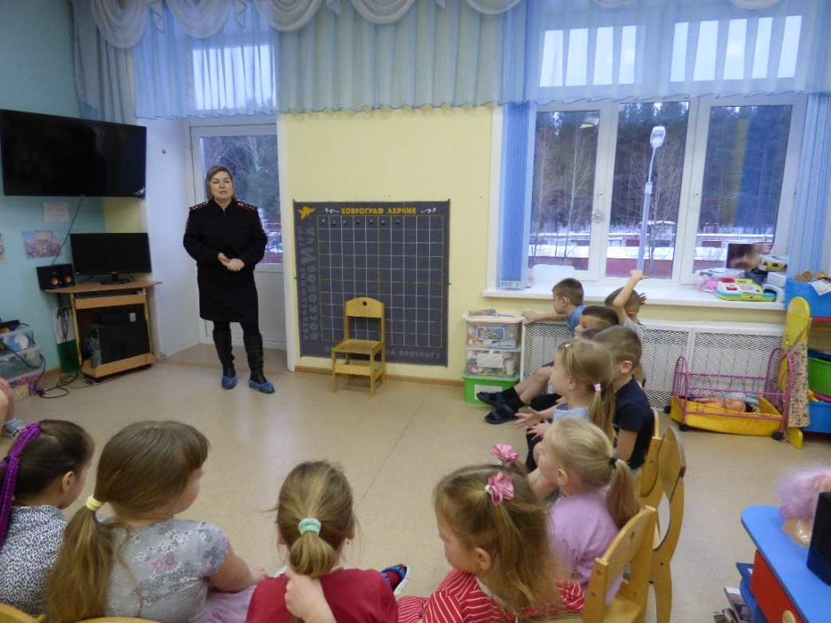
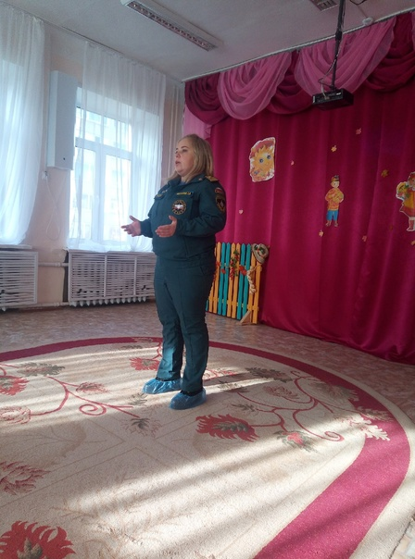
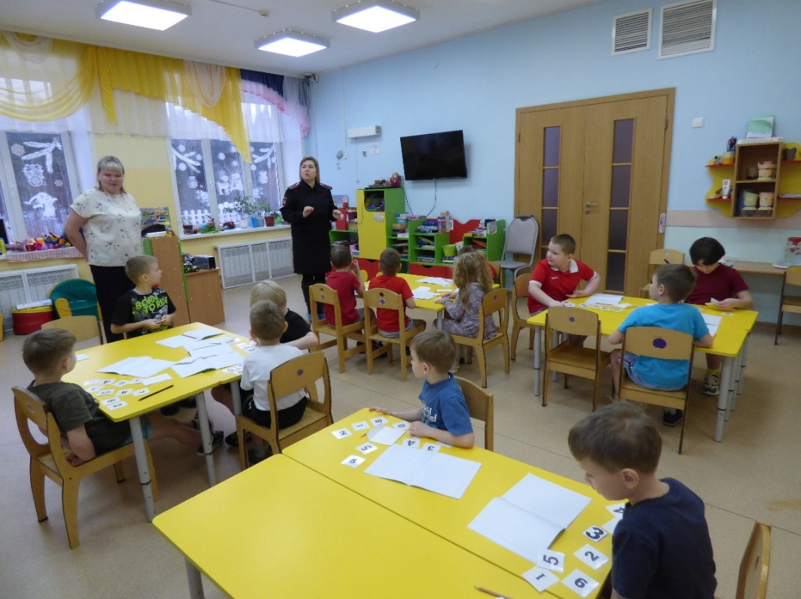

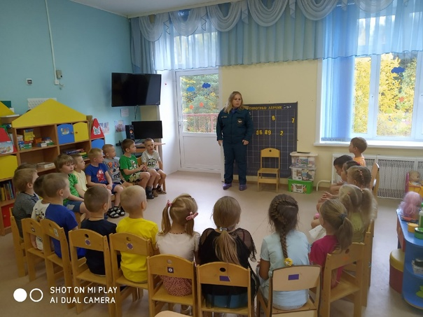
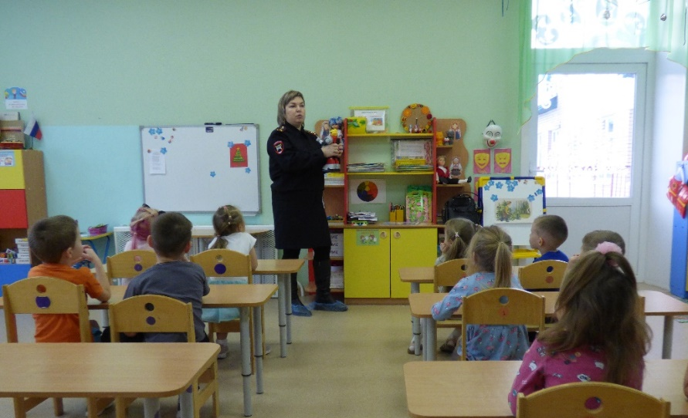
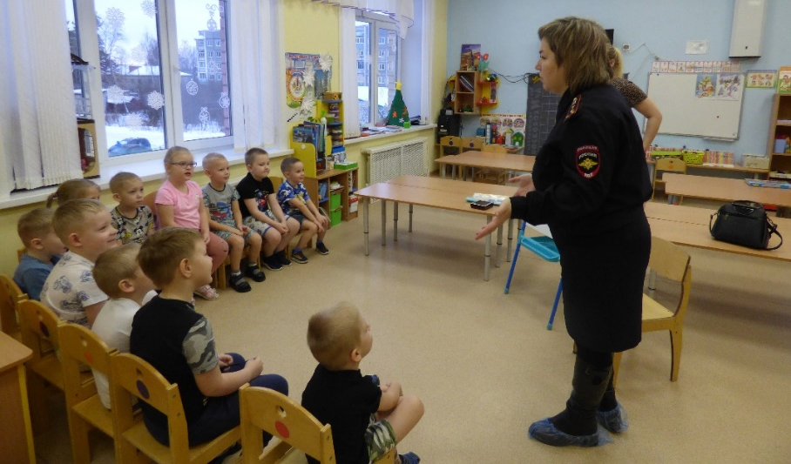
Занятия с инспектором ГИБДД и МЧС

Slide 22
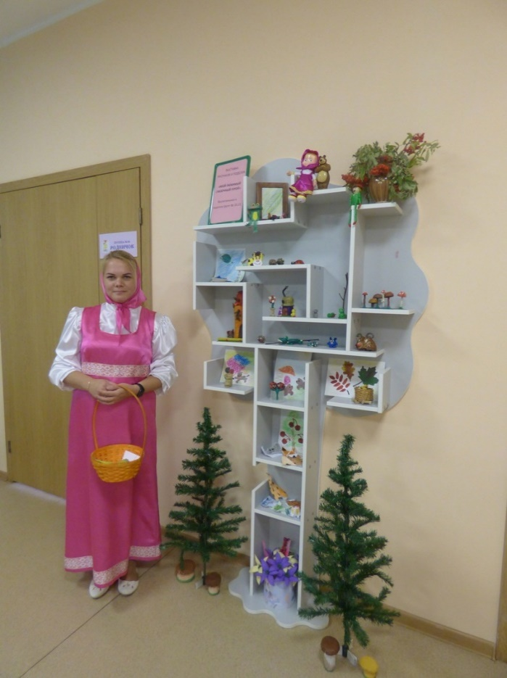
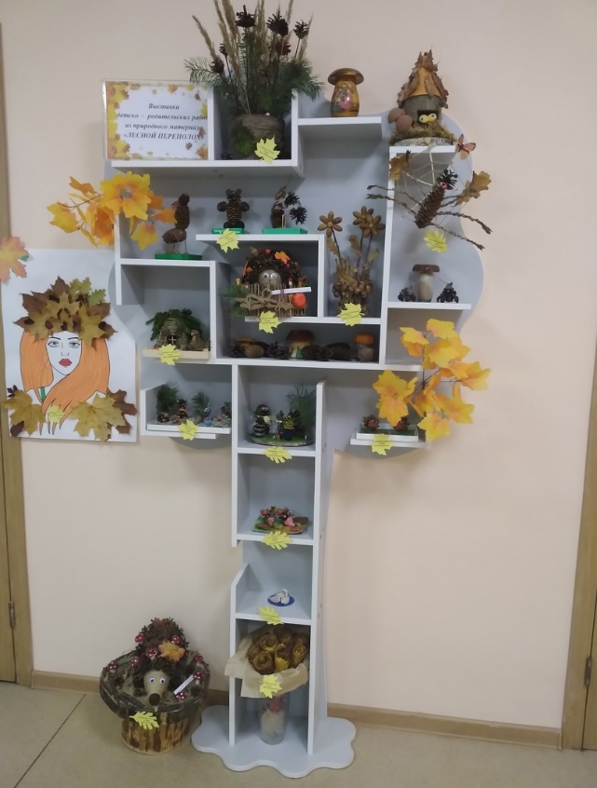
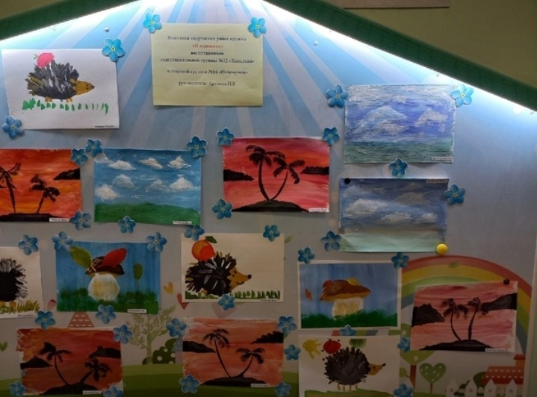
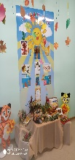
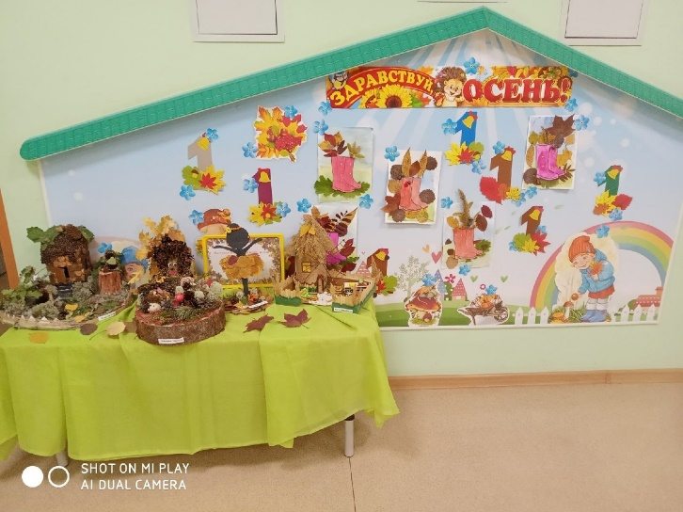
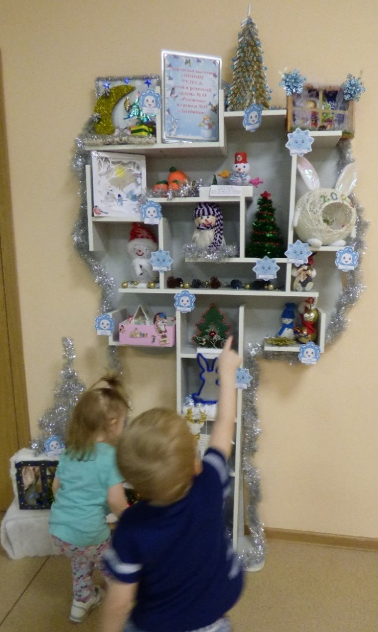
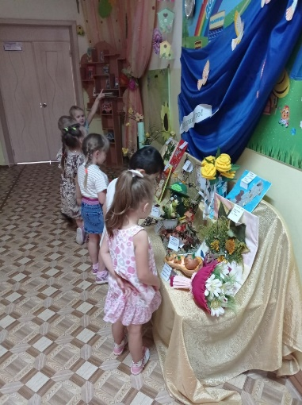
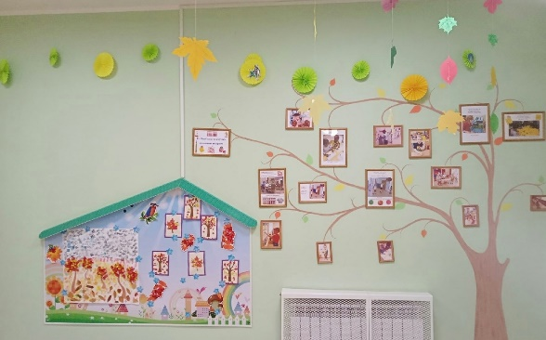
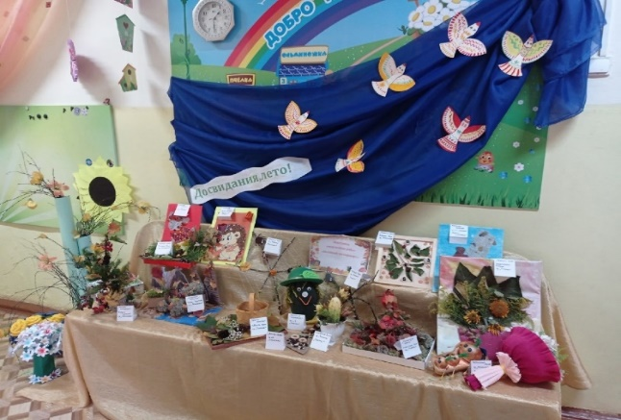
Тематические выставки

Slide 23
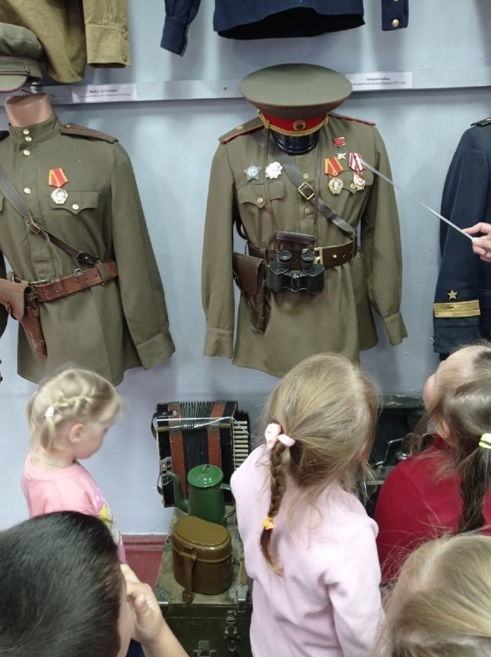
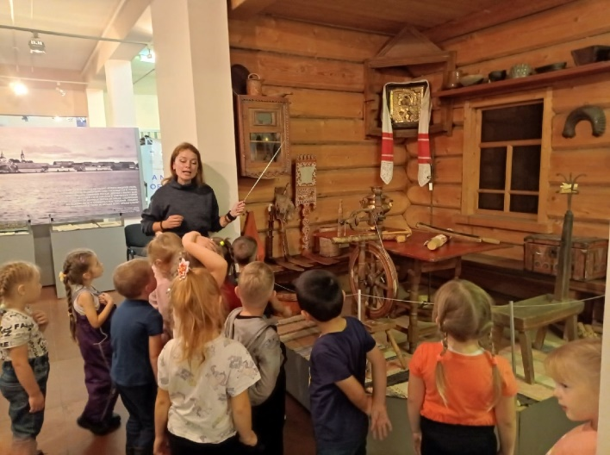
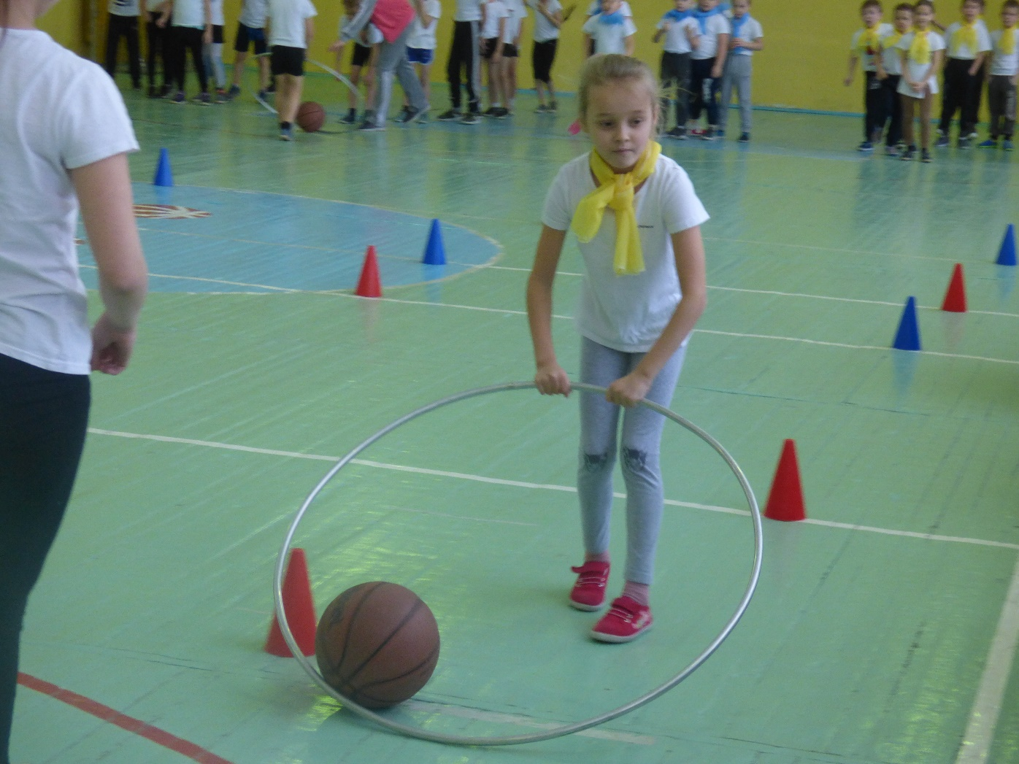
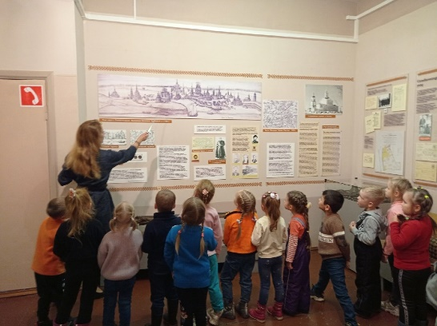
Познавательная экскурсия «Здравствуй музей»
группа № 2 «Пчелки»

Slide 24
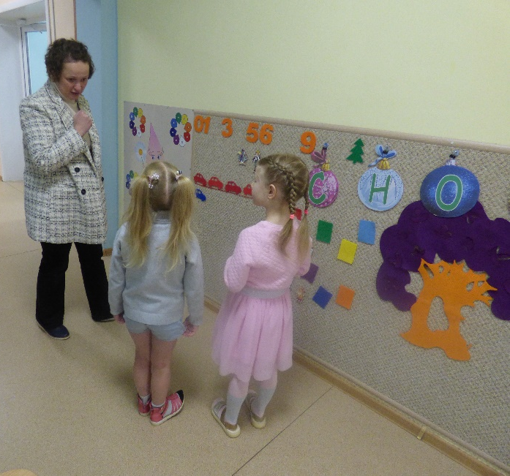
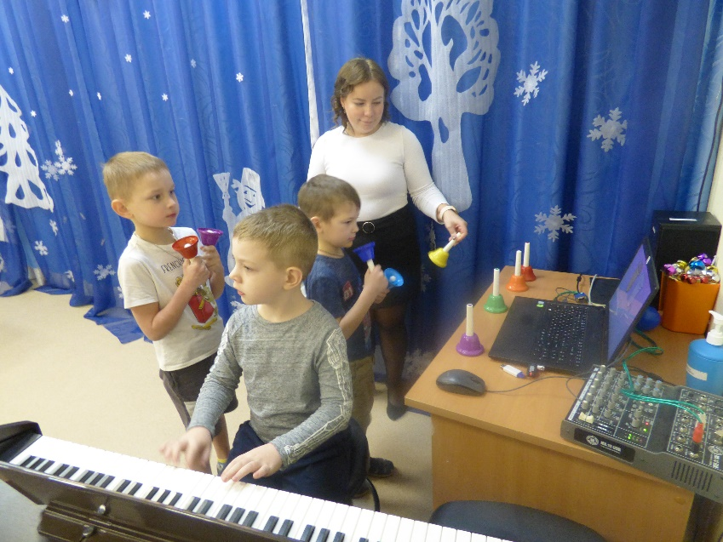
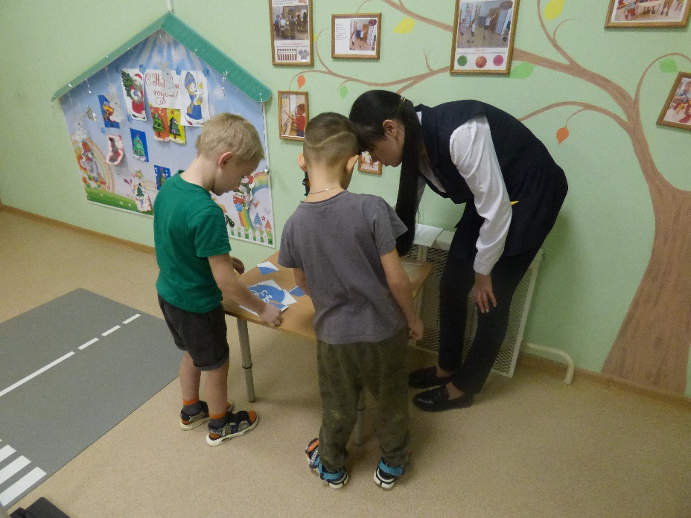
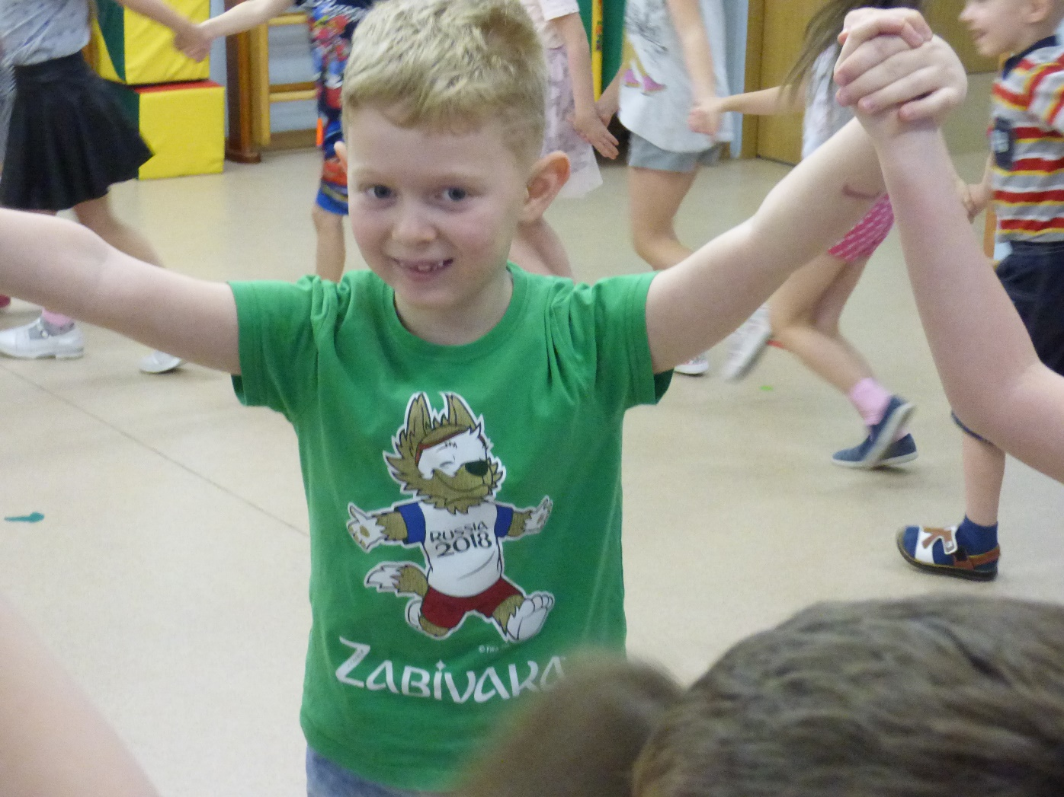
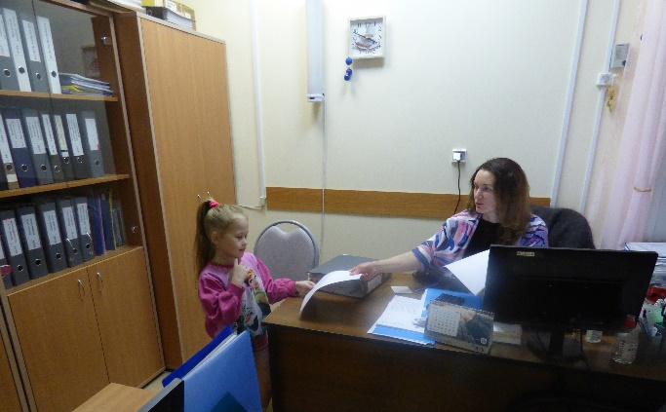
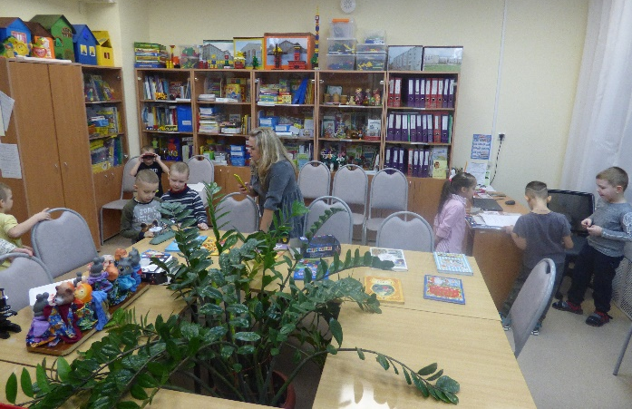
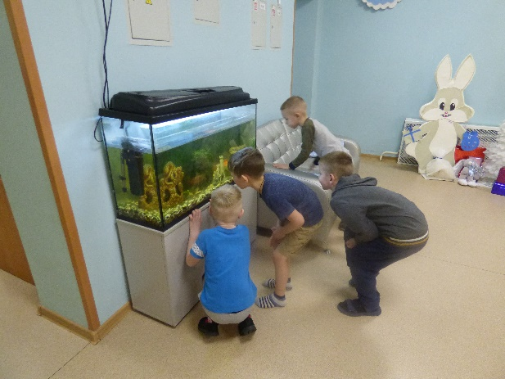
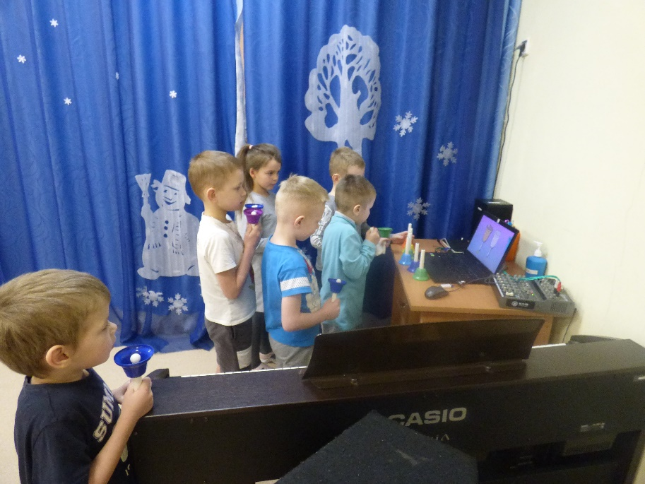
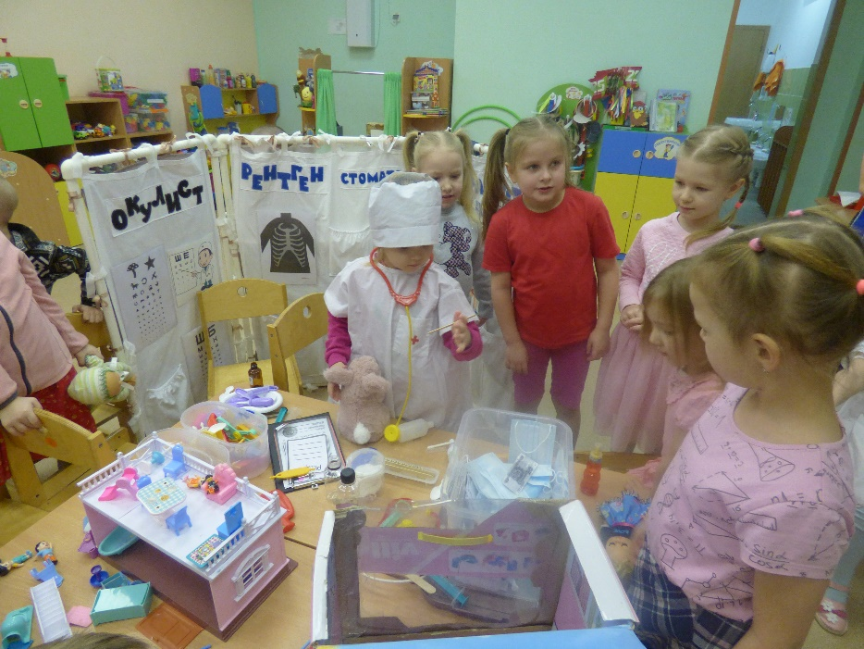
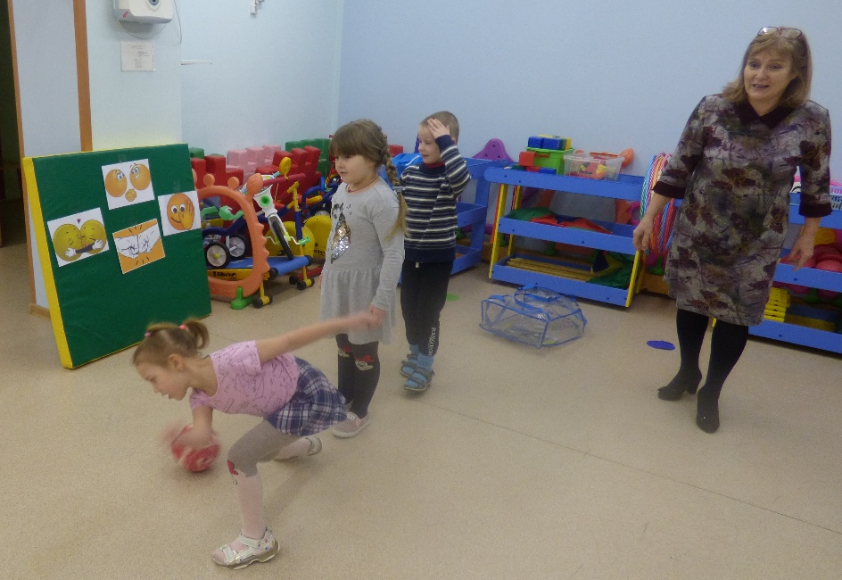
Проект «День желаний»

Slide 25
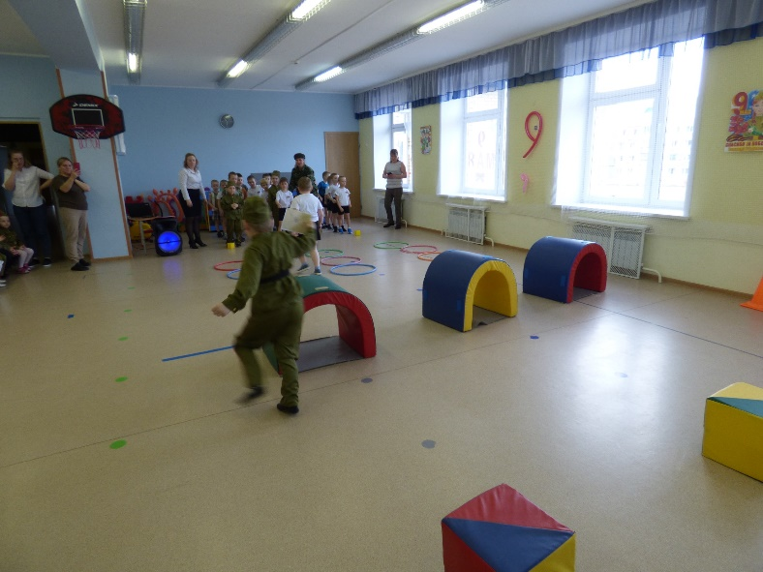
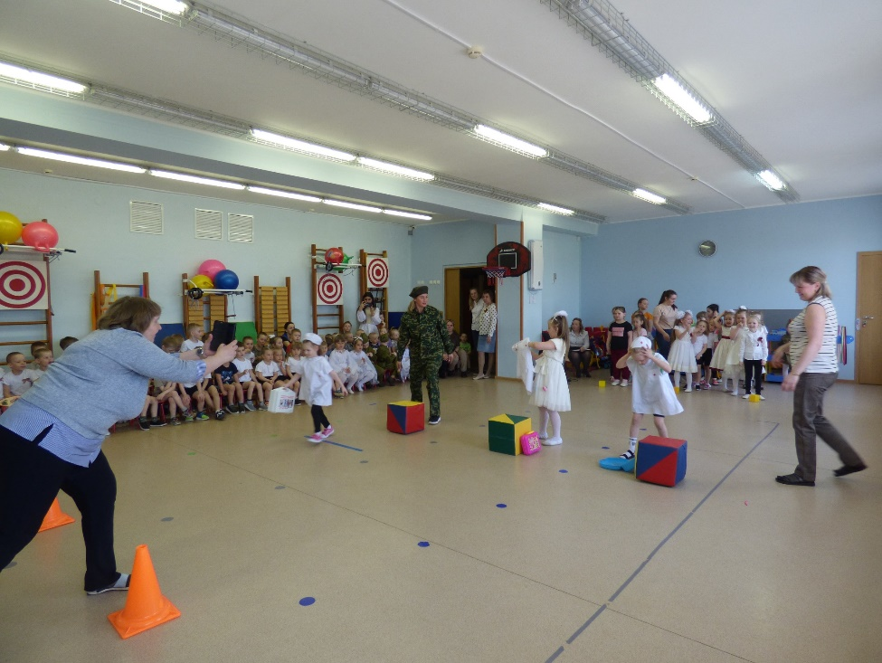
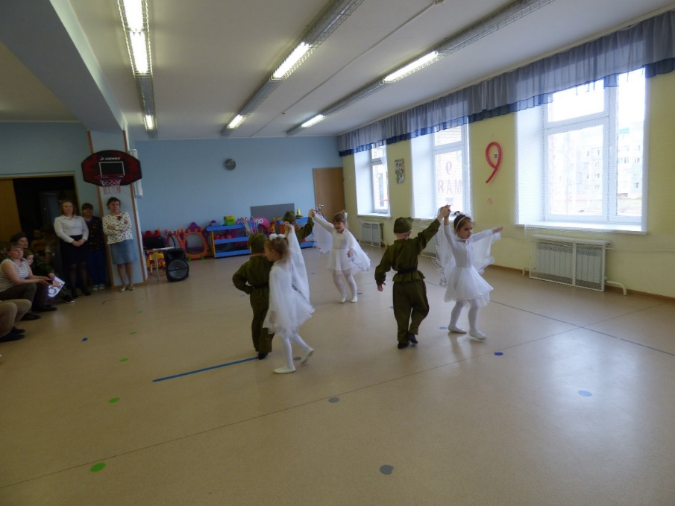
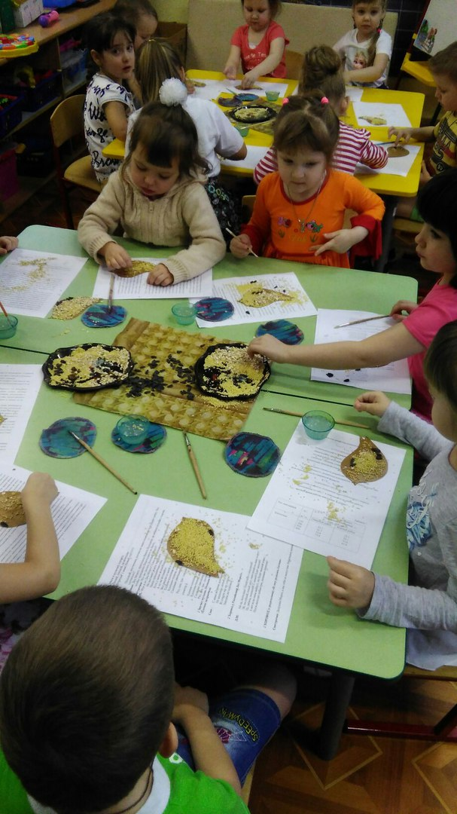
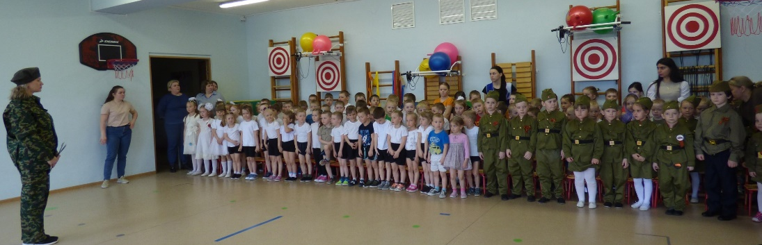
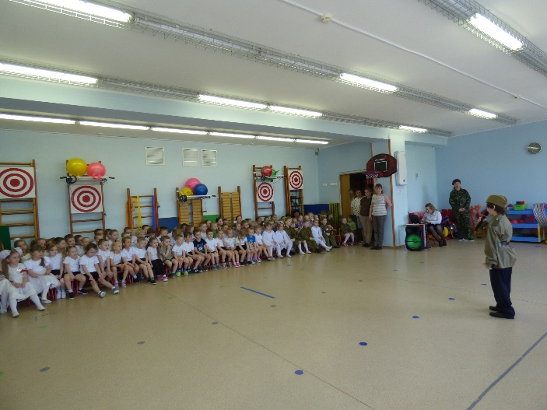
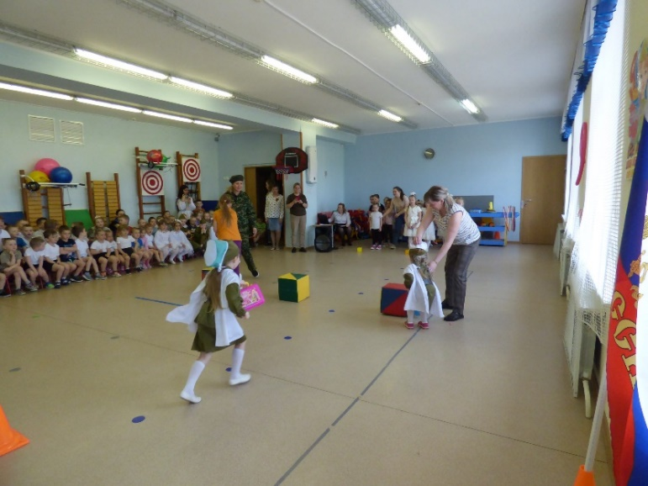
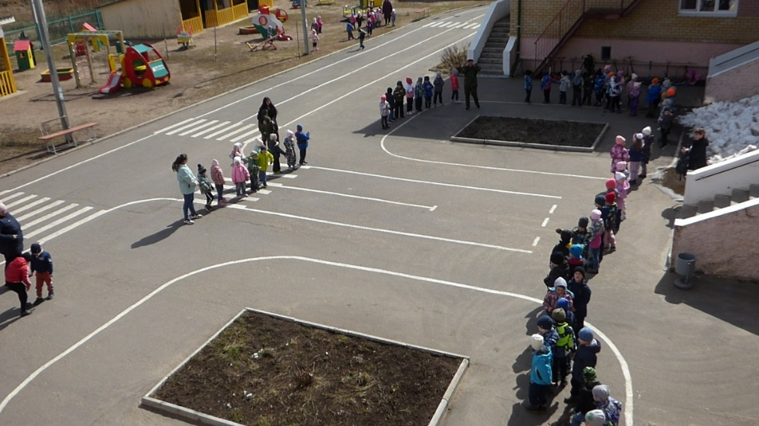
День защитника Отечества

Slide 26
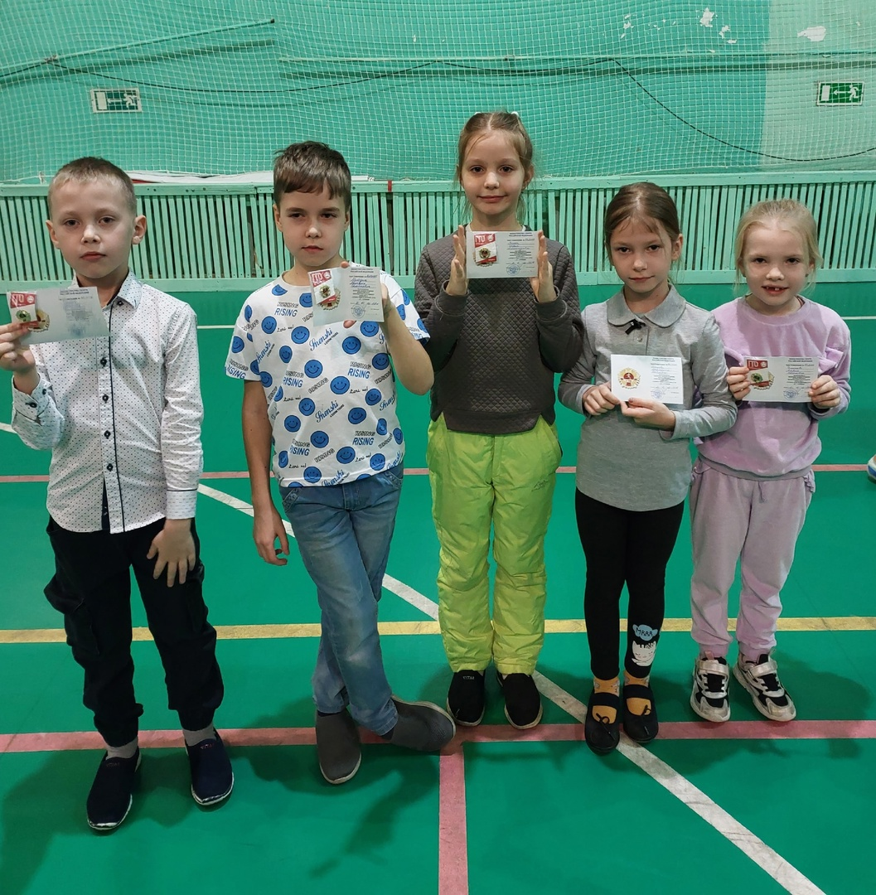
ГТО – отличные результаты
золотой значок

Slide 27
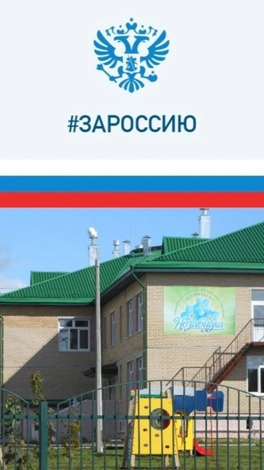
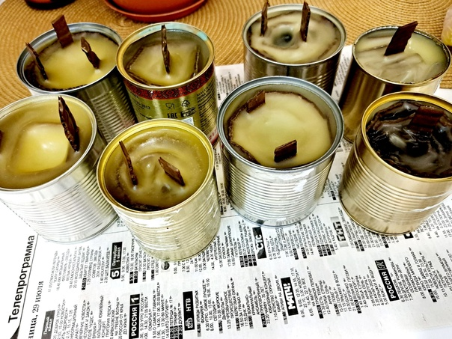
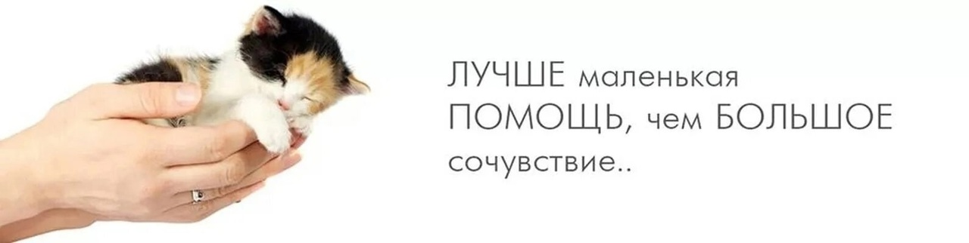

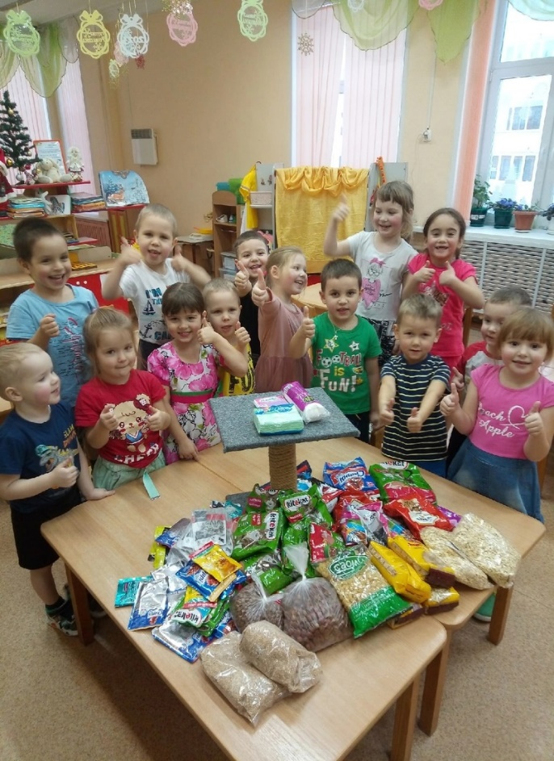


Акции в детском саду

Slide 28
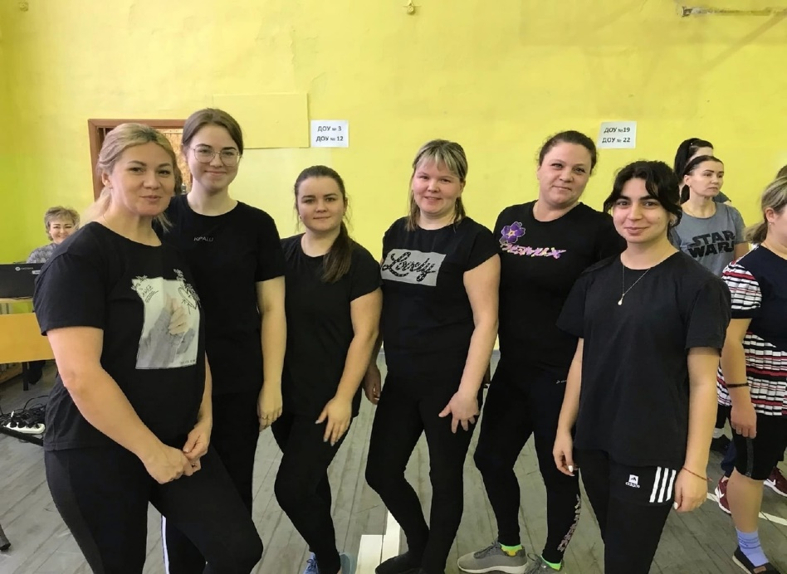
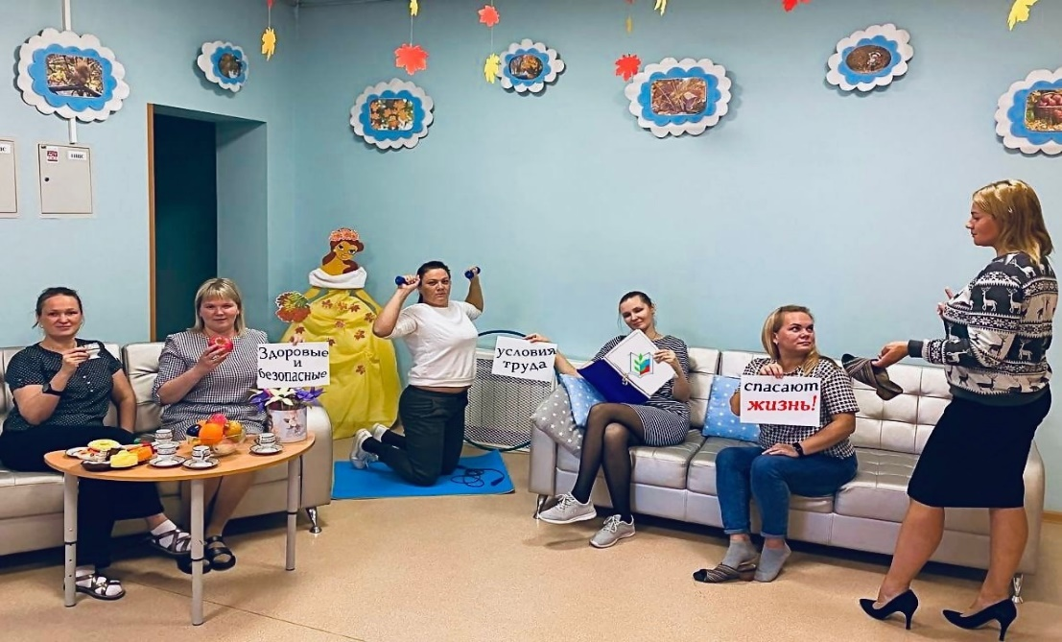
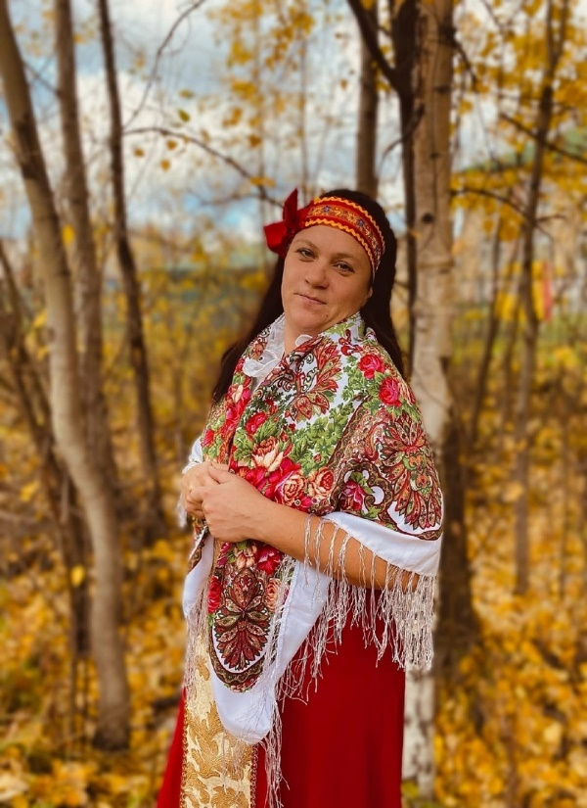
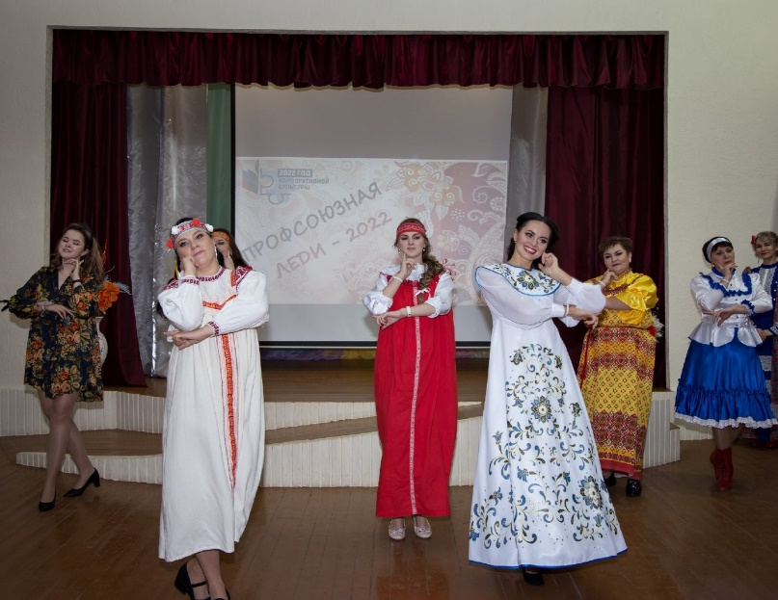
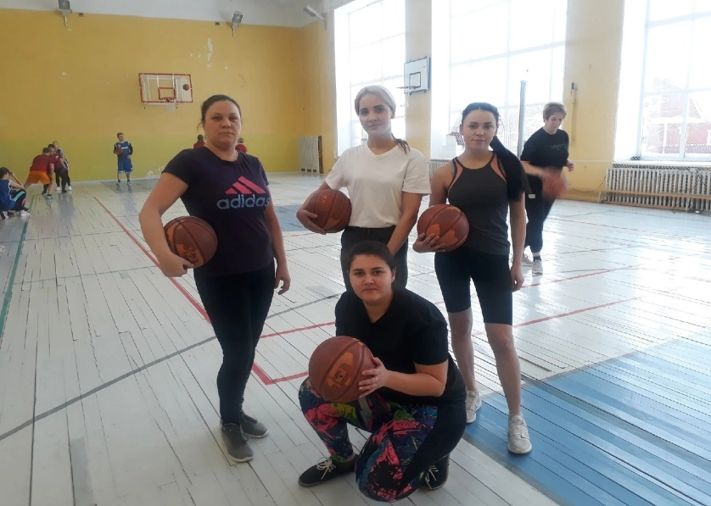
Профсоюзные мероприятия
«Веселые старты», 3 место
Всероссийская акция профсоюзов,
«За достойный труд»
Конкурс
«Профсоюзная леди - 2022»,
Коковина Татьяна Леонидовна

Slide 29
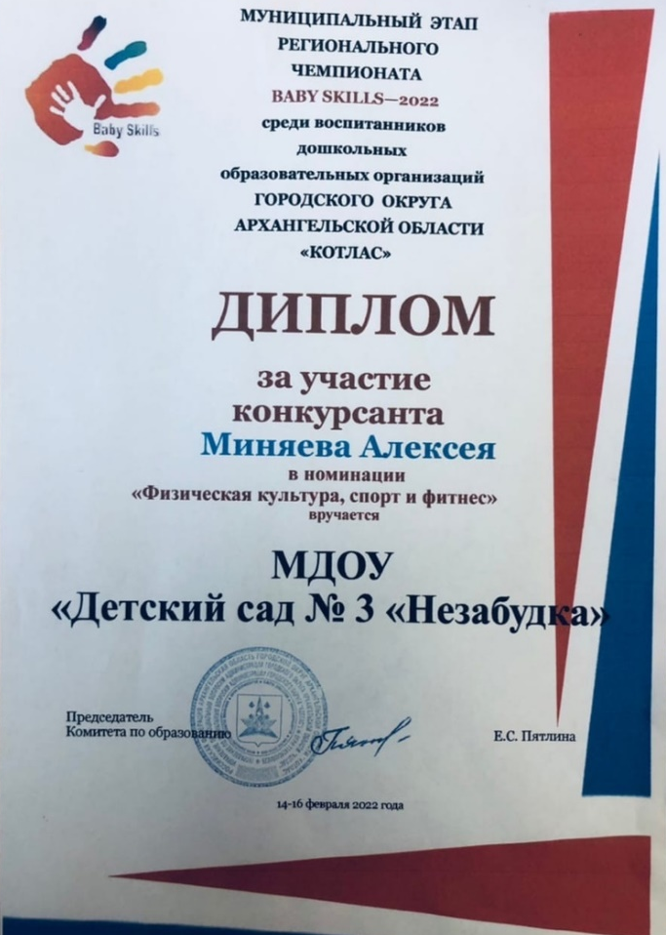


Муниципальный чемпионат BabySkills среди воспитанников ДОУ городского округа Архангельской области "Котлас" по компетенции "Физическая культура, спорт и фитнес.
Участник Миняев Алексей

Slide 30






Муниципальная конференция «Мои первые исследования»
Червочкина Алена,
2 место

Slide 31














Фестиваль творчества детей родителей и педагогов «Россыпи звезд» в МДОУ по теме «Народное творчество и фольклор»

Slide 32


Всероссийский конкурс детских технических проектов "Путешествие в сказку"!!!
3 место Ноговицин Илья, Калугина Ксения

Slide 33






Мастер-класс с родителями

Slide 34


Муниципальная «Туриада» для воспитанников МДОУ

Slide 35


Международный творческий конкурс «Ярмарка чудес»
Николай белых, Лауреат II степени

Slide 36







Городской конкурс детского творчества «Я талантлив!»

Slide 37





День памяти героев отечества

Slide 38






Взаимодействие с библиотекой

Slide 39



Участие в познавательно-игровой программе
«Делу время – потехе час» в детской библиотеке – филиал №7

Slide 40


Конкурс профессионального мастерства в ДОУ
«Я – воспитатель!»
1 место Ефимовская Е.С.

Slide 41




Конкурс чтецов «Поэзии чудесная страница» 1 этап МДОУ
1 место Ануфриева Аксинья, подготовительная группа № 11, здание Портовиков 60.
1 место
Прилуцкая Алёна, подготовительная группа № 3, здание Володарского 19

Slide 42



Конкурс чтецов «Поэзии чудесная страница»
2 этап – муниципальный
1 место Ануфриева Аксинья
Прилуцкая Алёна, участие

Slide 43



Конкурс детско-юношеского творчества
«Наш дом - Россия» участник Николай Белых
номинация «Вокал», Диплом 2 степени
номинация «Рисунок», Лауреат 1 степени

Slide 44





Дополнительное образование дошкольников

Slide 45
Планы 2023 года
Переход МДОУ на федеральную образовательную программу;
Фестиваль в МДОУ «Россыпи звезд» по направлению семейного творчества;
Конкурс в МДОУ в «Год педагога и наставника» «Лучший наставник – звучит гордо!»;
Создание в МДОУ развивающего центра для детей.

Slide 46
Спасибо за внимание

